Slide 1
新居浜市IoT推進ラボ
裏面もご覧ください▶
Live at
無料で使える範囲で
便利ツール＆
ノーコードで業務改善しよう
ITの内製化ワークショップ
参加無料
各ツールの使い方や事例、作成方法を学ぶことで、組織でこれらのツールを使いこなすための知識やスキルを身につけることができます。
第1回 ｺﾐｭﾆｹｰｼｮﾝ／自動化
第2回 AI／ﾃﾞｰﾀﾍﾞｰｽ管理
8/24
^{木}
9/22
※有料コースあり
13:30～16:30
^{金}
13:30～16:30
●slack （60分）
ビジネス向けのチャットツール。チーム内
のコミュニケーションをスムーズに。
①実際、使ってみよう
②使い方の事例紹介
●ChatGPT （30分）
言語生成ＡＩで、人間と自然と対話を
行うことが出来るAIです。
①実際、使ってみよう
②良い使い例、悪い使い例
1.社内コミュニケーション slack（30～60分程度）
・実際、使ってみよう
・使い方の事例紹介
Notion （120分程度）
・実際、使ってみよう
・作ってみよう使ってみよう（２～３個）
2.AI効率化 ChatGPT （30～60分程度）触りだけ
・実際、使ってみよう
・使い方の事例紹介
3.社内データベース作成 Airtable （120分程度）
・使い方
・作ってみよう（１～2個）
スケジュール
●Notion （90分）
タスク管理、プロジェクト管理などが
オールインワンで行えます。
○作ってみよう、使ってみよう
例）プロジェクト管理
●Airtable （150分）
クラウド上でデータベースを作成・
管理ができるノーコードツール。
①使い方
②作ってみよう
例）日報、在庫管理など
●Zapiar／make （30分）
自動化ツールの紹介
※Wi-Fiが繋がるノートパソコンをご持参ください。
Wi-Fi環境はこちらで準備します。
新居浜市IoT推進ラボ事務局(担当 矢葺,平岩)
TEL：0897-66-1111 愛媛県新居浜市大生院2151-10
申込み・問い合わせ

Slide 2
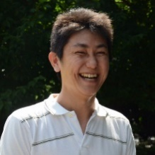
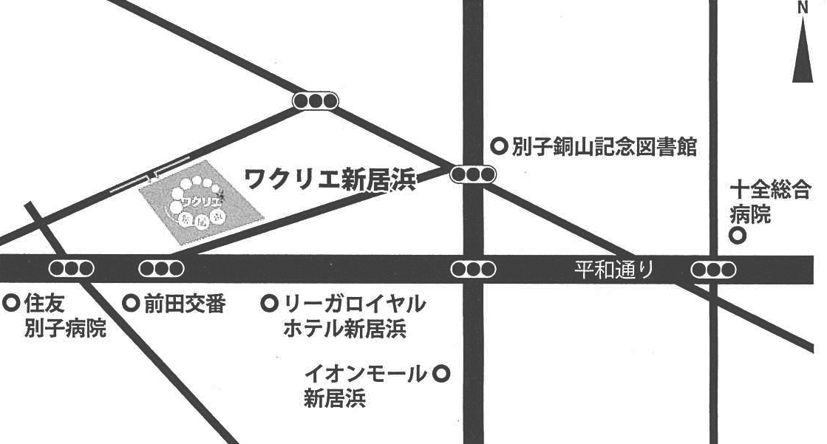
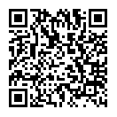
新居浜市IoT推進ラボとは
Live at
新居浜市IoT推進ラボでは、企業のDX推進、デジタル人材育成、IT企業の振興•誘致の３つの観点から、地域のデジタル化を推進する事業を総合的に実施し、ものづくり企業とIT企業•起業家との共創による、新たなイノベーションの創出へと繋げます。
▶講師紹介
会 場
ワクリエ新居浜リカレントルーム
〒792-0003 新居浜市新田町1丁目8-56
合同会社NoCodeCamp
代表 宮崎 翼 氏
NoCodeCamp運営。 国立新居浜工業高等専門学校卒業。
イベント×IT×営業 カスタマーサクセスマネージャー。
主にITに関する、イベント集客/法人営業/開発を担当。
大手通信会社を中心に、B2Bとしてはエンタープライズ
のIT導入を担当。 セールス→構築管理運用まで全体プロ
ジェクト管理まで対応できることが強み。
（みやざきつばさ）
お申し込み先
公益財団法人えひめ東予産業創造センター（担当：矢葺、平岩）
TEL： 0897-66-1111 FAX: 0897-66-1112 E-mail：tech2@ticc-ehime.or.jp
お申し込み方法
右のQRコードより申込みフォームまたは、本申込み書をメール•FAXで送付願います。 https://forms.gle/7Z6gk33ujajLtEuV7
参加申込書 （申込締切：８/１８(金)まで）
参加希望回 （１回 ・ 2回 ・ 両方） 参加希望に○を付けて ください。 | （お名前） （役職）
 | （メールアドレス）
参加希望回 （１回 ・ 2回 ・ 両方） 参加希望に○を付けて ください。 | （お名前） （役職）
 | （メールアドレス）
会社名
所在地
定員：１０名
※両日ともご参加いただける方を優先します
ツールでやりたいことがあれば。
例）在庫管理、
勤怠管理など
※個人情報につきましては適切に管理し、本件でのみ使用します。
※コロナの感染拡大防止対策にご協力ください。体調不良の方は参加をご遠慮ください。

